Slide 1

Cannabis en entreprise
Date
Intervenant

Slide 2
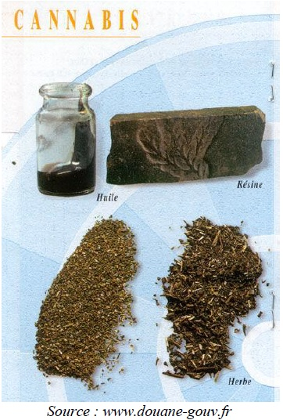
Cannabis
L'herbe (marijuana) : feuilles, tiges et sommités fleuries séchées/écrasées (cigarette)
La résine (haschisch, shit) : sécrétée par les inflorescences et mélangée à certaines parties des fleurs et des feuilles (fume mélange à du tabac)
L'huile : concentrée en principe actif (pipe)
Notes:
2
2
2
2

Slide 3
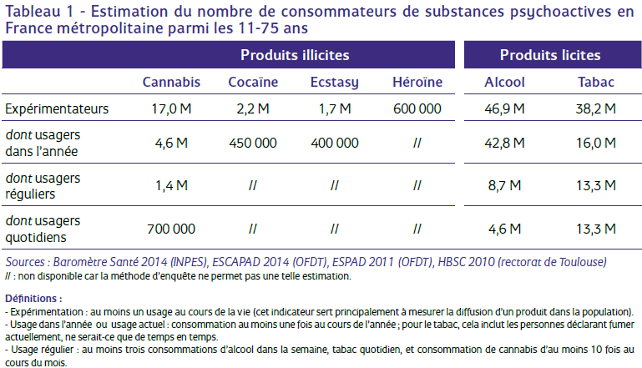
Épidémiologie
Notes:
3
3
3
3

Slide 4
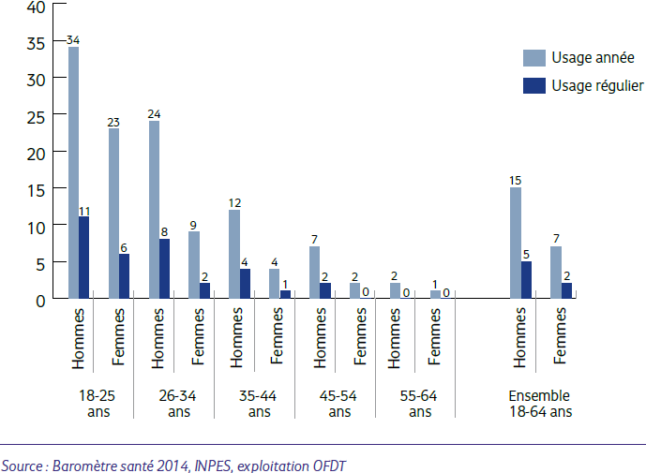
Épidémiologie
Proportion de consommateurs de cannabis au cours de la vie et de l'année suivante le sexe et l'âge (en %)
Notes:
4
4
4
4

Slide 5
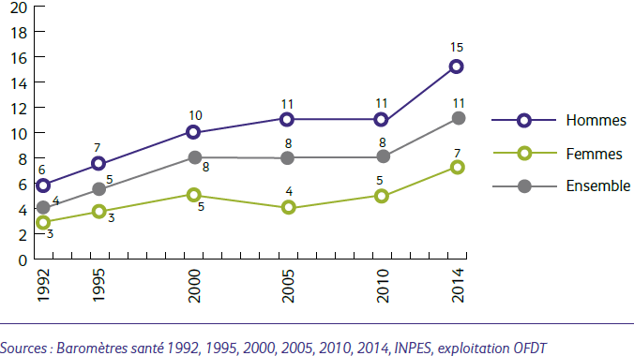
Épidémiologie
Évolution entre 1992 et 2014 de la proportion d'expérimentateurs de cannabis parmi les 18-64 ans, par sexe (en %)
Notes:
5
5
5
5

Slide 6
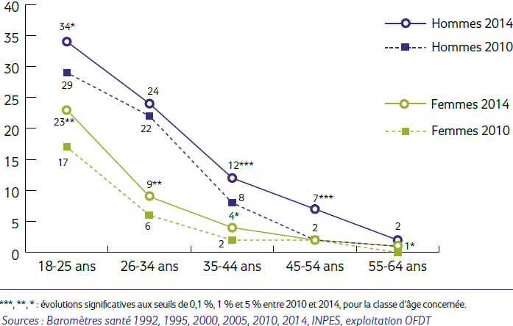
Épidémiologie
Usage de cannabis dans l’année entre 2010 et 2014 selon l’âge et le sexe (en %)
Notes:
6
6
6

Slide 7
POURQUOI CONSOMMER ?
Par plaisir, pour se détendre
Pour faciliter les relations, être intégré à un groupe
Pour tromper l'ennui ou éviter d'affronter les problèmes
Notes:
7
7
7
7

Slide 8
EFFETS SUR LA SANTÉ
Aigüe (du 15-20 min. jusqu’à 2-10 heures) :
Effets recherches :
Euphorie, une impression de « planer »
Détente
Plaisir
Envie spontanée de rire
Excitation
Hallucination
Désinhibition légère
Une intensification des perceptions sensorielles, ainsi qu’une modification de l’appréciation du temps et de l’espace : le temps semble passer plus lentement alors que les sons, les images et les sensations tactiles gagnent en intensité et en finesse
Notes:
8
8
8
8

Slide 9
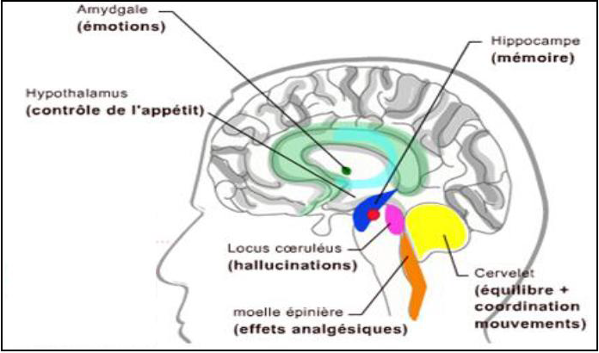
EFFETS SUR LA SANTÉ
Notes:
9
9
9
9

Slide 10
EFFETS SUR LA SANTÉ
Aigüe
Manifestations physiques/symptomatiques :
Augmentation de l’appétit, fringales
Voix enrouée, toux, bouche sèche
Rougeur des yeux, dilatation de la pupille
Maux de tête
Augmentation de la tension artérielle, du rythme cardiaque (palpitations)
Troubles digestifs (nausées, plus rarement vomissements et diarrhées)
Notes:
10
10
10
10

Slide 11
EFFETS SUR LA SANTÉ
Aigüe
Manifestations neuropsychiques :
Baisse de la capacité de concentration
Somnolence
Altération de la mémoire immédiate qui permet de garder en mémoire quelque chose que l’on vient de voir, d’entendre, de percevoir.
Notes:
11
11
11
11

Slide 12
EFFETS SUR LA SANTÉ
Aiguë
Bad trip
Crise de panique,
Angoisse,
Sentiment de persécution,
Nausées, vomissements
Notes:
12
12
12
12

Slide 13
EFFETS SUR LA SANTÉ
Effets à long terme
Dépendance (10% des consommateurs)
Sentiment de mal-être, d’irritabilité, de stress
Troubles du sommeil (difficultés à s’endormir, réveils nocturnes)
Sueurs froides, transpiration excessive
Migraines
Difficulté de concentration
Tachycardie et palpitations
Notes:
13
13
13
13

Slide 14
EFFETS SUR LA SANTÉ
Effets à long terme
Manifestations neuropsychiques:
Altération des facultés d'apprentissage et de mémorisation
Perte de motivation dans les activités quotidiennes
Risque de révéler ou d'aggraver un épisode psychotique chez les prédisposés à la schizophrénie (la consommation du « skunk » (variété de cannabis avec effets très puissants à cause du taux de THC ↑) le risque est 3 fois plus élevé que chez les non-fumeurs)
Notes:
14
14
14
14

Slide 15
EFFETS SUR LA SANTÉ
Effets à long terme
Peut engendrer difficulté à la procréation et incidence sur le nouveau-né :
Une diminution de la production de sperme, de la mobilité des spermatozoïdes et de leur durée de vie
Retard de poids et de taille à la naissance du bébé
Notes:
15
15
15
15

Slide 16
EFFETS SUR LA SANTÉ
Effets à long terme
Risque augmenté de cancer du poumon et des voies aéro-digestives supérieures (6 à 7 fois plus de goudrons et de CO que la cigarette; 2 fois plus de benzène et 3 fois plus de toluène)

Slide 17
EFFETS SUR LA SANTÉ
Le cannabis peut être utilisé à des fins médicales
Troubles du mouvement
Douleurs chroniques résistantes aux traitements traditionnels
Maladies auto-immunes et inflammations (sclérose en plaque)
Notes:
17
17
17
17

Slide 18
CANNABIS ET TRAVAIL
Difficultés de concentration
Altération de la mémoire immédiate
Baisse de la vigilance
Troubles d’équilibre et coordination
Difficultés a effectuer des tâches complexes
Ralentissement des réflexes
Notes:
18
18
18
18

Slide 19
CANNABIS ET TRAVAIL
Augmentation de l'absentéisme
Manque d'effectivité
Diminution de la productivité
Augmentation des risques de blessures
Démotivation
Agressivité et conflits
Notes:
19
19
19
19

Slide 20
CANNABIS ET TRAVAIL
ATTENTION :
A l’utilisation des machines dangereuses
A la conduite routière
Aux travailleurs isolés

Slide 21
Consommation des SPA selon la PCS en France en 2014 (en %)
 | Hommes | Femmes
 | Cannabis (année) | Cannabis (année)
Agriculteurs | 2,6 | 2,8
Artisans, commerçants et chefs d’entreprises | 11,6 | 4,8
Cadres | 10,9 | 6,7
Professions intermédiaires | 13,9 | 6,1
Employés | 16,6 | 4,5
Ouvriers | 13,1 | 0,2
Notes:
21

Slide 22
Proﬁl de consommateur de cannabis
9,3% après une journée de travail
1,2% avant une journée de travail
Les consommateurs de cannabis, hommes, professionnellement satisfaits, mais souffrant d’insécurité ou de précarité professionnelle.
Aspect professionnel 13% des salariés augmentent la consommation du fait de problèmes liés à leur travail ou à leur situation professionnelle au cours des 12 derniers mois (INPES 2010)
MAIS
L’exercice professionnel reste globalement un facteur de protection vis-à-vis des conduites addictives
Proﬁl de consommation de substances psychoactives dans le milieu du travail : résultats de l’enquête « Mode de Vie et Travail » Bœuf-Cazou et al., Thérapie, 2011
Notes:
22

Slide 23
Questions-Réponses
Quelles sont les risques de l’usage du cannabis?
L’usager encourt un an d’emprisonnement, 3 750 euros d’amende ou l’une de ces deux peines seulement (L. 3421-1 du Code de la santé publique).
Notes:
23
23

Slide 24
Questions-Réponses
Quels sont les signes qui peuvent évoquer une utilisation de stupéfiants? (Circulaire de 8 Mai 2008, Ministère de la Justice)
Troubles d’équilibre
Démarche hésitante
Difficultés à tenir la station debout
Troubles de l’élocution ou de langage
Sudation
Rougeur oculaire et mydriase (pupilles dilatées)
Etat anormal d’excitation, d’euphorie, d’apathie ou d’anxiété
Notes:
24
24

Slide 25
Questions-Réponses
Existe-t-il un cadre légal permettant un dépistage de stupéfiants au travail?
Il n’y a aucune disposition dans le Code du Travail relative à l’usage de stupéfiants.
Mais
Le Code du Travail autorise des tests de dépistage, qui soit au moment de l’embauche ou lorsque la personne est déjà salariée, pour les postes à risques, à responsabilités (L. 1121-1 Code du Travail)
Notes:
25
25

Slide 26
Questions-Réponses
Est-ce qu'un employeur peut imposer le dépistage de stupéfiants à ses salariés ? Comment ?
Oui, a travers le règlement intérieur qui pourra prévoir ce qu'il est interdit de faire dans l'entreprise, les sanctions dont seront assortis les comportements contrevenant à ces interdictions, ainsi que les modes de preuves qui pourront être utilisés pour établir les faits reprochés.
Notes:
26
26

Slide 27
Questions-Réponses
L'employeur peut-il imposer un dépistage systématique de ses salariés ?
Le dépistage systématique est interdit à l'exception des postes comportant des exigences de sécurité et de maîtrise du comportement (L. 1121-1 du Code du Travail)
Notes:
27
27

Slide 28
Questions-Réponses
Quelle est la finalité du test de dépistage prévu dans le règlement intérieur ?
La DGT estime que le résultat positif du dépistage ne peut jamais entraîner une sanction car la contre-expertise obligatoire est faite sous le sceau du secret médical. La finalité du test de dépistage salivaire est donc uniquement préventive. En revanche, il demeure aujourd'hui une incertitude sur la nature des tests salivaires : un test biologique ou non biologique ?
Notes:
28
28

Slide 29
Questions-Réponses
L'employeur peut-il demander une visite médicale auprès de son médecin du travail ?
Oui mais toute demande par l'employeur d'une visite médicale auprès du médecin du travail d'un salarié qu'il suspecte de troubles liés à la consommation de SPA doit être motivée par écrit avec une description précise des circonstances de survenue et du comportement observé. (Recommandations Société Française d’Alcoologie, en partenariat avec la Société Française de Médecine du Travail mars 2013)
Notes:
29
29

Slide 30
Questions-Réponses
Le salarié peut-il refuser la visite médicale demandée par son employeur ?
Le refus du salarié de se soumettre à cette visite constitue une cause réelle et sérieuse de licenciement
Notes:
30
30

Slide 31
Questions-Réponses
L'employeur peut-il fouiller les vestiaires des salariés ?
La fouille ne peut être effectuée que si elle est prévue au règlement intérieur, en présence du salarié qui a été prévenu et strictement à des fins de sécurité.
Elle pourra être fait :
S'il existe des circonstances exceptionnelles (CassSoc. 11 février 2009)
Si l'accord du salarié a été recueilli (CassSoc. 6 mars 2007)
Si le salarié a été averti au préalable de son droit de s'opposer à ce contrôle et si la présence d'un témoin a été exigée (CassSoc. 8 mars 2005)
Protection des libertés individuelles du salarié : article L.1121-1 du Code du travail et article 9 du Code civil.
Notes:
31
31

Slide 32
Questions-Réponses
Quels sont les pouvoirs de sanction de l'employeur en cas de test positif d'un salarié au cannabis ?
Si l'employeur constate des changements de comportement qui peuvent s'avérer problématiques (performances ou productivité moindres, agressivité ou comportement inadapté, retards fréquents, maladresse, conduite agressive, état de manque..), voir dangereux pour lui-même ou ses collègues de travail, et que les faits sont répétitifs, il doit, même en absence de réalisation d'un test, sanctionner au sens de l'article L. 1331-1 du Code du Travail pouvant aller du simple avertissement jusqu'au licenciement pour faute grave.
En l'absence de comportement fautif, la simple consommation de cannabis est difficilement sanctionnable.
Notes:
32
32

Slide 33
Questions-Réponses
Quoi faire avec un salarie qui fume « un joint » sur le lieu de travail ?
Fumer « un joint », même dans la salle réservée aux fumeurs au sein de l'entreprise, est considéré comme une faute grave susceptible de licenciement. C'est la notion de substances illicites qui intervient dans ce cas. La faute a été relevée grâce à l'odeur caractéristique du cannabis. (CassSoc. 1er juillet 2008)
Notes:
33
33

Slide 34
Questions-Réponses
Les accidents de la route et le cannabis
Les officiers de police judiciaire sont autorisés à procéder à un dépistage de stupéfiants, à tout conducteur impliqué dans :
un accident mortel (Décret du 27 août 2001)
un accident corporel et en cas de comportement manifestement anormal (Loi du 21 novembre 2001)
La conduite sous influence de stupéfiants est un délit (L. 231-1 du Code de la route)
Notes:
34
34

